Slide 1


? Khi viết thư điện tử, em cần lưu ý gì
Khi viết thư điện tử, em cần:
Tạo chủ đề cho thư
Viết ngắn gọn
- Lựa chọn đúng tệp đính kèm (nếu có)

Slide 2
TIẾNG VIỆT 4
Viết giấy mời

Slide 3
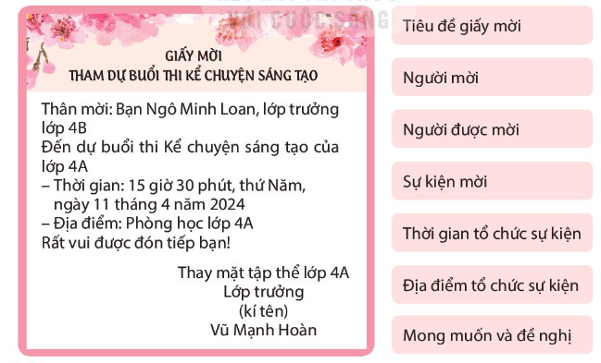
KHÁM PHÁ
1. Đọc giấy mời sau và tìm thông tin ứng với các mục nêu ở bên.

Slide 4
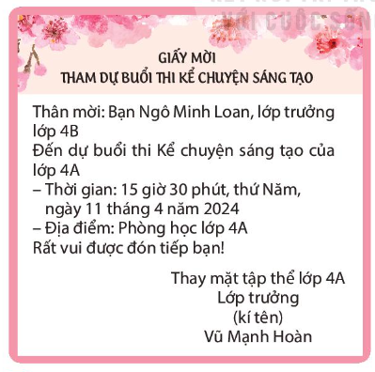
Tiêu đề giấy mời: Giấy mời Tham dự buổi thi kể chuyện sáng tạo
Người mời: Lớp trưởng lớp 4A
Người được mời: Bạn Ngô Minh Loan, lớp trưởng lớp 4B

Slide 5
Sự kiện mời: Buổi thi kể chuyện sáng tạo của lớp 4A
Thời gian tổ chức sự kiện: 15 giờ 30 phút thứ Năm, ngày 11 tháng 4 năm 2024.
Địa điểm tổ chức sự kiện: Phòng học lớp 4A
Mong muốn và đề nghị: Rất vui được đón tiếp bạn!

Slide 6

2. Viết giấy mời để mời 1 số bạn lớp bên tới dự buổi thi Hùng biện tiếng Việt do lớp em tổ chức.
Em viết giấy mời cho sự kiện gì?
Tên sự kiện trình bày như thế nào?

Slide 7


4. Nghe thầy cô nhận xét và chỉnh sửa giấy mời theo hướng dẫn.

Slide 8
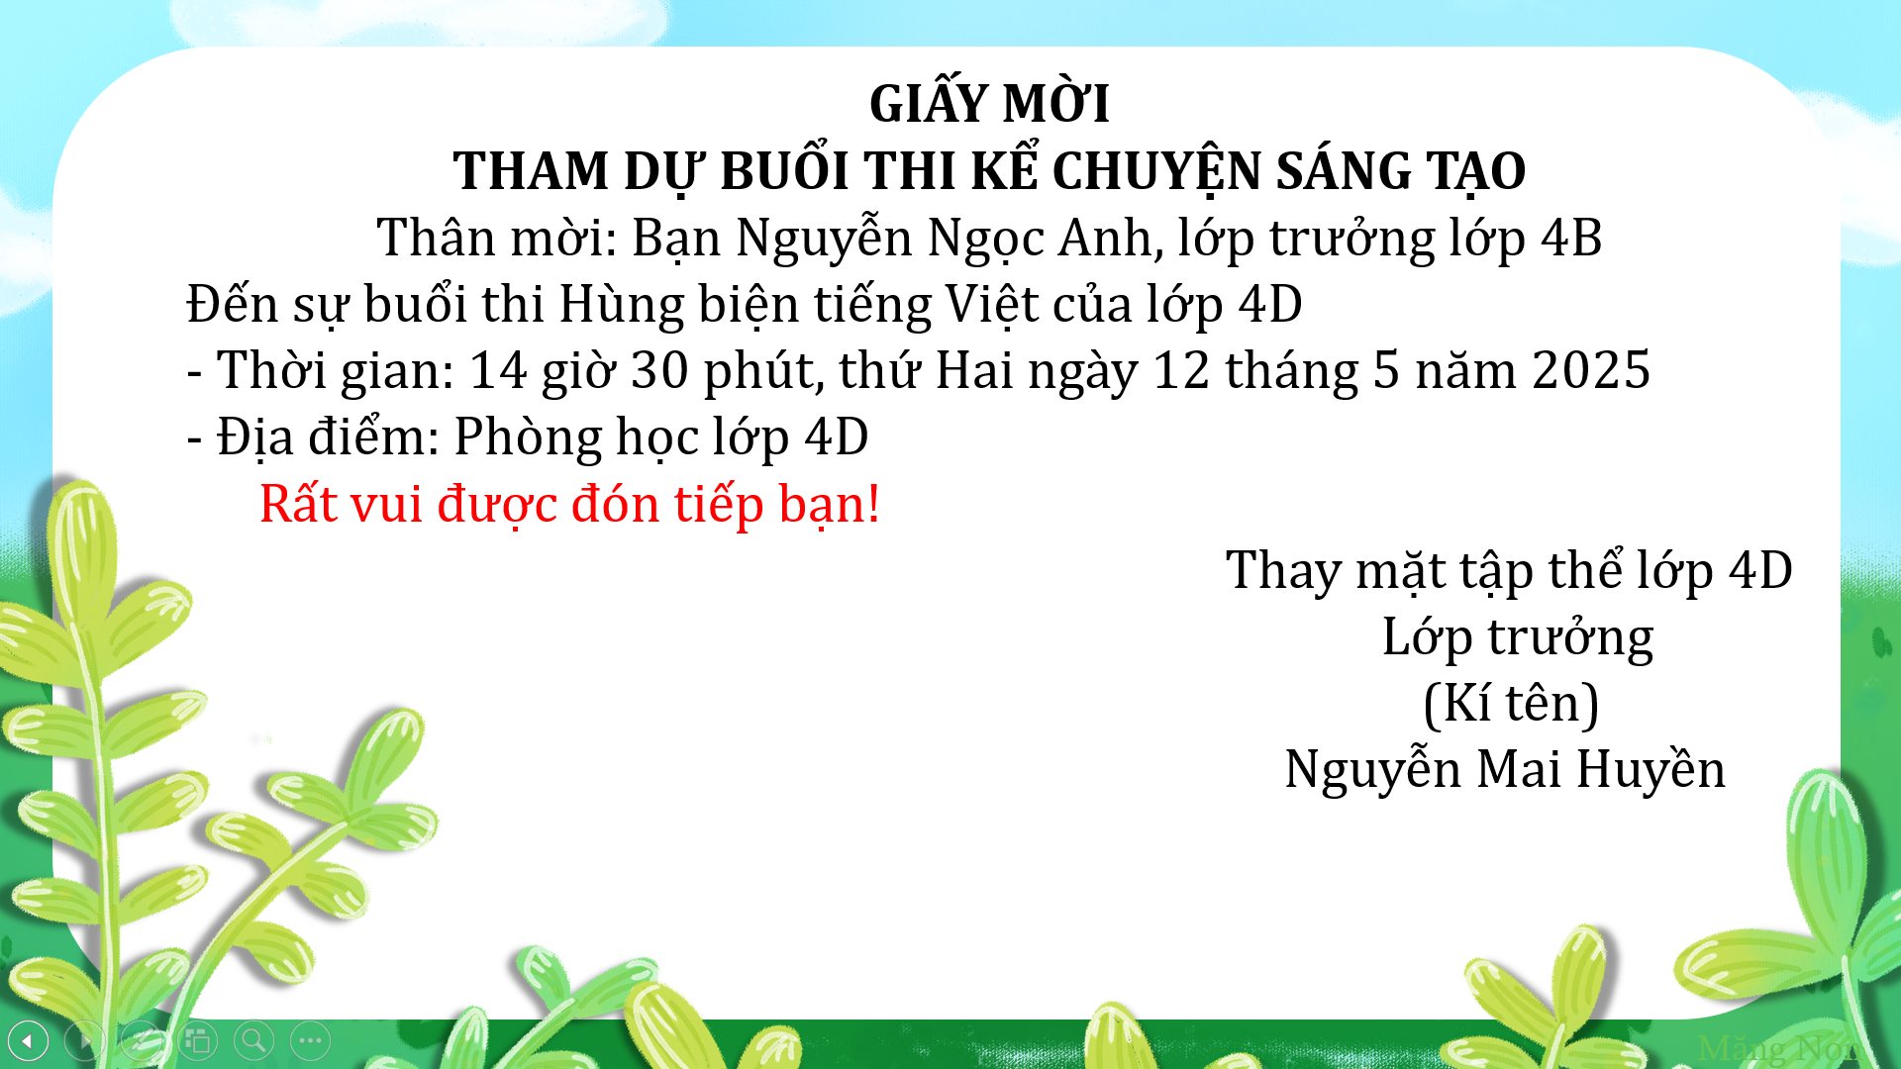

Slide 9
VẬN DỤNG:
Viết giấy mời bố hoặc mẹ tới dự buổi thi kể chuyện theo sách báo của lớp.

Slide 10





Notes:
Thiết kế: Hương Thảo – Zalo 0972.115.126. Các nick khác đều là giả mạo, ăn cắp chất xám.
Facebook: https://www.facebook.com/huongthaoGADT

